Slide 1
Resumen Guía de Arbitraje Pickleball
2024
PARA WEBINAR
Notes:
Welcome to the first day

Slide 2
Objetivo: Cómo actúa un Juez de Pista de Pickleball
Notes:
Edit this slide to reference presenter information.
Saving the PowerPoint as a PowerPoint Show file is an effective way to run the program for a group. Each slide with a video link can be followed by clicking the link in the note at the bottom of the page. This opens a browser window and the appropriate starting point of the video.

Slide 3
Sec. 1.- Responsabilidades y Código Conducta
Propósito principal del programa de capacitación / certificación de árbitros de Pickleball
Mejorar el nivel de arbitraje a través de:
Profesionalismo
Consistencia
Estandarización
Código de Conducta
Imparcialidad
Respeto
Justicia
Transparencia
Árbitros haciendo lo mismo, de la misma manera, al mismo tiempo: La práctica es la clave
Uso de reglamentos y recursos estandarizados. Solo uso de sentido común para situaciones NO cubiertas por los Reglamentos
Notes:
El propósito principal de la capacitación del árbitro es mejorar la competencia arbitral, esto se logra de tres maneras.

Slide 4
Código de Conducta
HACER
NO HACER
Ser respetuoso
SIEMPRE hacer cumplir las reglas de acuerdo con el Libro de Reglas y el Manual de Arbitraje
Usar el sentido común y el buen juicio al abordar situaciones no cubiertas expresamente por el libro de reglas o el manual de arbitraje.
Usar un comportamiento profesional y agradable en todo momento
Tratar a los jugadores, jueces de línea, otros árbitros y espectadores con respeto.
Mostrar confianza en sus acciones y decisiones.
Apagar el Teléfono.
Recusarse de arbitrar a un familiar, amigo, etc.
Mantener una postura erguida y atenta.
Vestirse apropiadamente
Usar cualquier dispositivo que interfiera con el juego: teléfono celular / paraguas, etc
Intervenir en otro partido en curso durante el torneo a menos que así lo solicite el Juez de Pista o el Juez Árbitro
Hacer comentarios despectivos o criticar cualquier asunto en la pista, las decisiones o el desempeño de otro Juez de Pista en público, incluidas las redes sociales..
Ser dictatorial
Distraerse: dedique toda su atención al partido que se está jugando
Exceso de amabilidad
Reaccionar emocionalmente
Confrontar

Slide 5
Responsabilidades principales
Interpretar y hacer cumplir las reglas Verificar que la pista sea segura para jugar
Mantener y anunciar la puntuación correctamente Seguimiento correcto del servidor/receptor
Señalar faltas de Servicio, Zona de No Volea y de servicio corto, inmediatamente Mantener el control del partido con fluidez y eficientemente
Reconocer violaciones, aplicar reglas y resolver disputas
Pronunciarse sobre faltas de línea solo cuando hay apelación
Señalar y hacer seguimiento de faltas de conducta
Notes:
.

Slide 6
Responsabilidades principales – Video Cap. 1
https://youtu.be/M2QDfbI4ovg?t=76

Slide 7
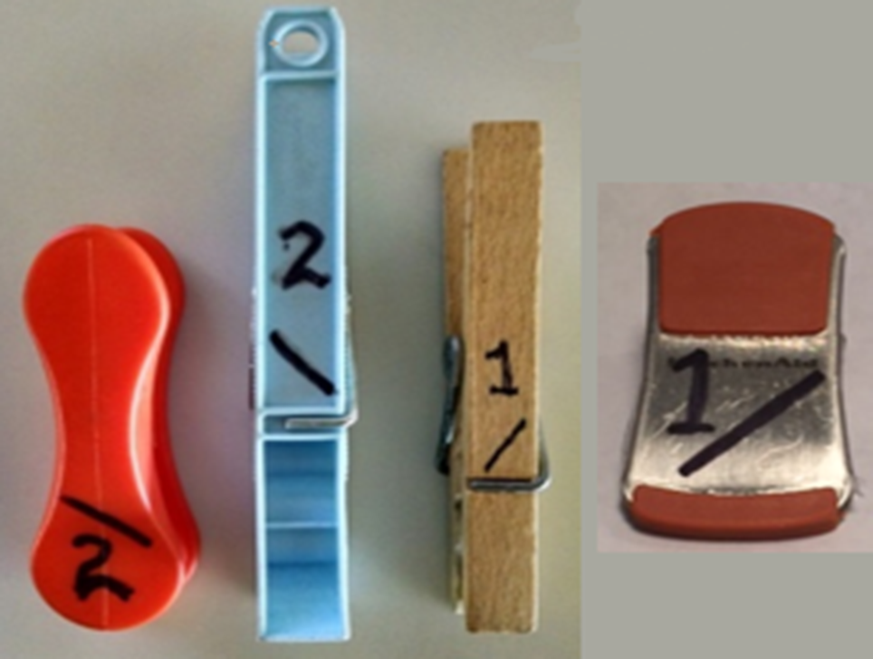
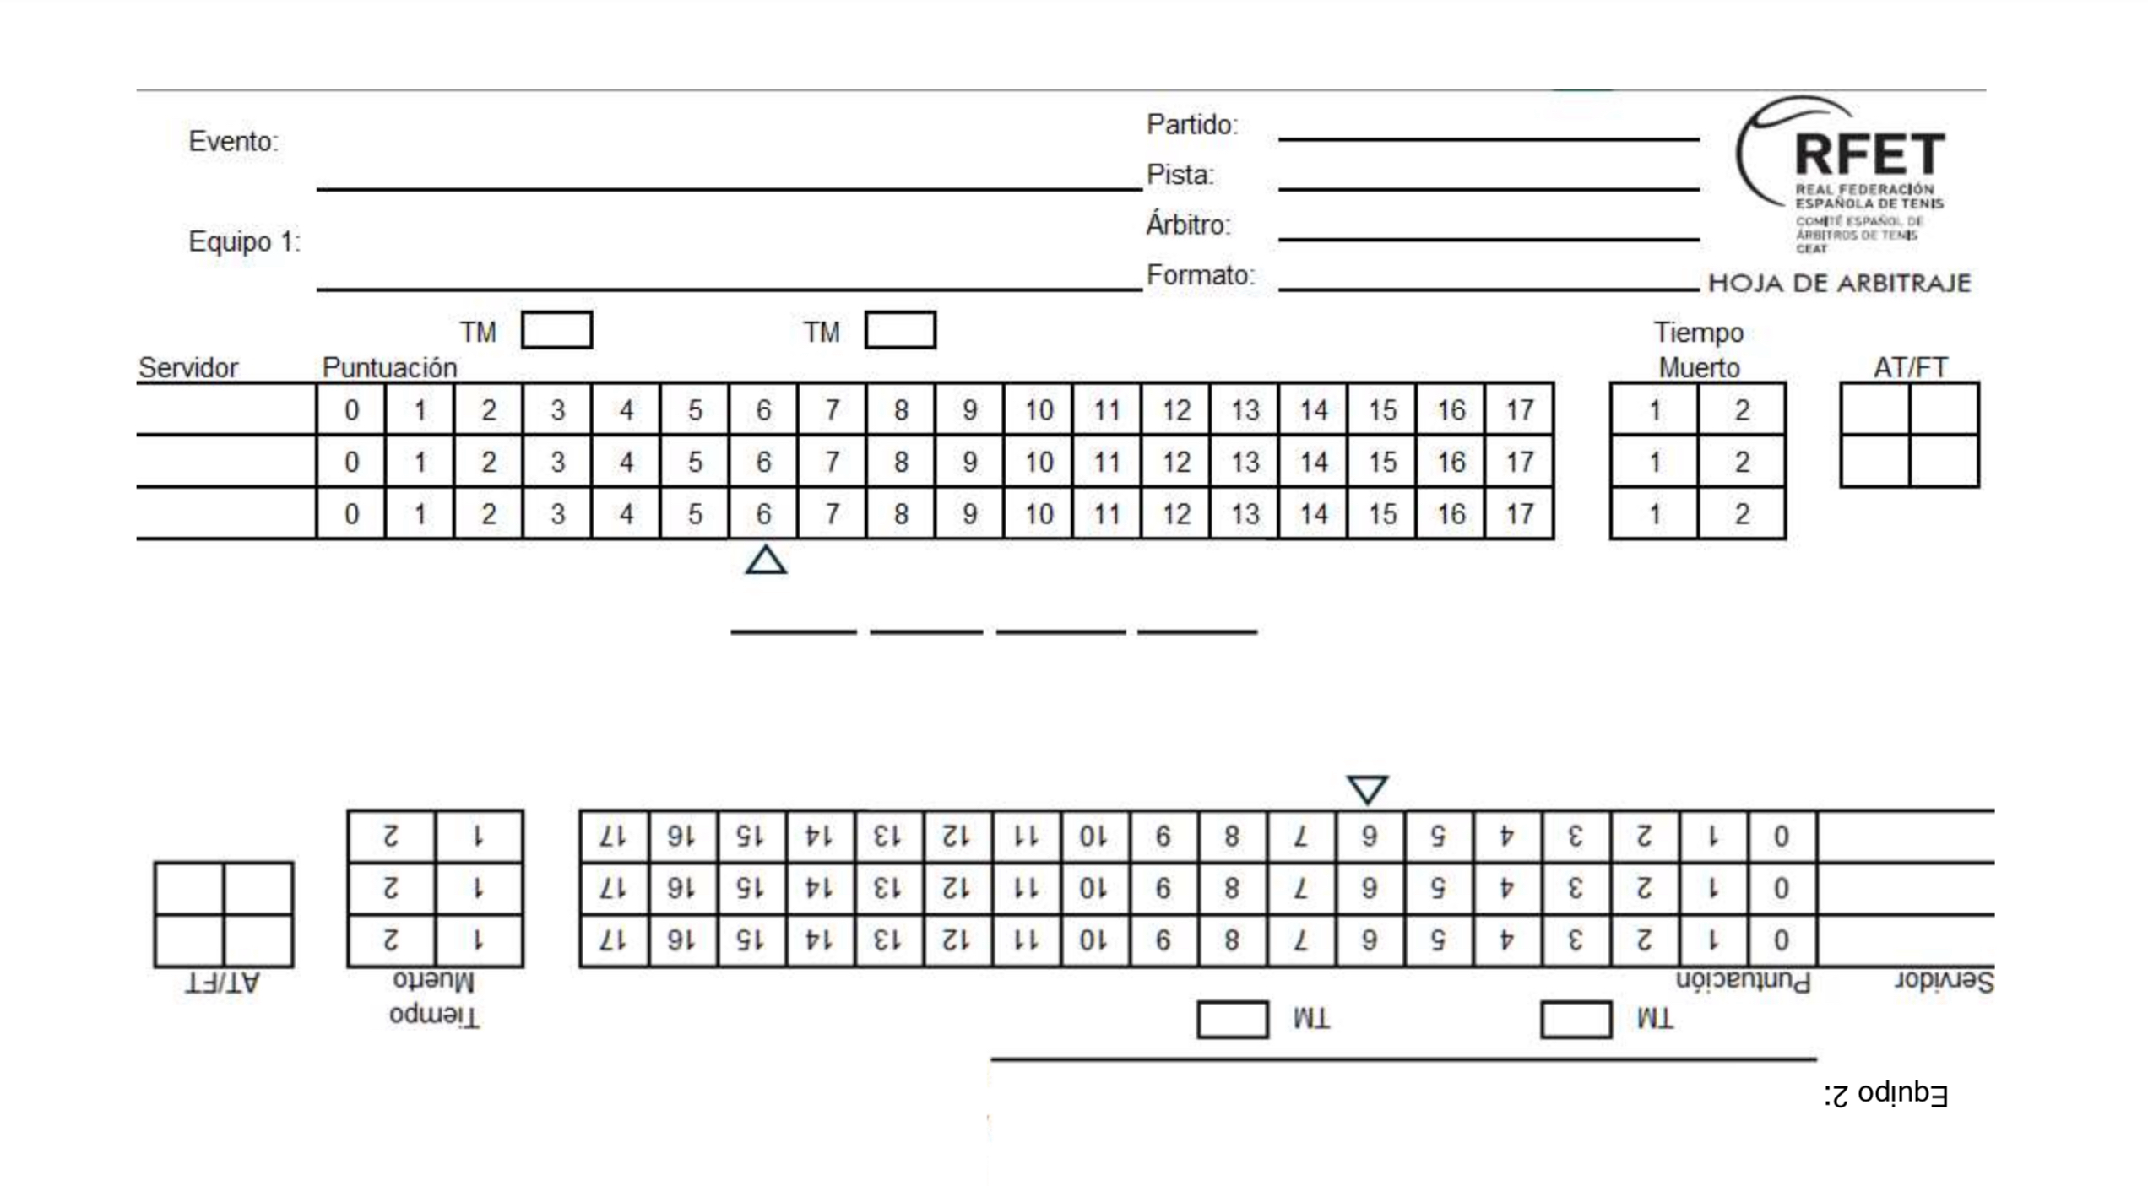
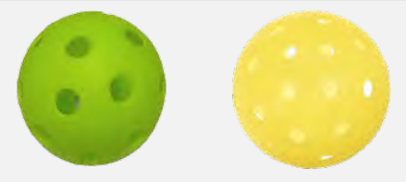
Sec. 2.- Herramientas Básicas
Cronómetro
Pinza numerada para seguimiento del servidor
Dos lapiceros con borrador
2 o más pelotas del torneo
Tablilla y hoja de puntuación (Scoresheet): Cada vez más extendido el uso de Apps de Control
Interior
Exterior

Slide 8
Herramientas Básicas – Video Cap. 2
https://youtu.be/M2QDfbI4ovg?t=95

Slide 9
Sec. 3.- Procedimientos Básicos
Antes del Partido
Recoger la hoja de puntuación del partido y la tablilla
¡Poner en marcha el cronómetro!
Revise rápidamente la información en la hoja de puntuación
- Nombres de los jugadores
- Número de la pista
- Formato del Partido
En la Pista
Entrar / salir de la pista con los jugadores (si hay que cruzar otras pistas)
Verificar las alturas y posición de las redes portátiles
Llevar dos pelotas oficiales para el partido
Identificar obstáculos y peligros para la seguridad
Elegir su posición en la pista: sol, espectadores, jueces de línea

Slide 10
GUIÓN DE LA REUNIÓN INFORMATIVA PREVIA AL PARTIDO
Revisa tu hoja de anotación para ver si hay algún conflicto entre jugadores.
¿Hay un número en la parte posterior?
NO TE ADORNES: ¡cada palabra que agregues le quita segundos al calentamiento del jugador!
(I – Introduction)"Hola, mi nombre es XXXXXX".
"¿Quiénes son mis equipos?" Confirme/identifique a los equipos con los nombres impresos en la hoja de puntuación.
"¿Quién será su servidor inicial?" (anotar y dar pulseras)
(M – Match Format) "Este partido es (2/3 juegos o 1 juego al 21/15), ganando por 2".
(P – Paddels) "¿Puedo ver sus palas? (Usar 2 manos para palpar y verificar AMBOS LADOS). "¿Ha verificado que su pala está en la lista de palas aprobadas por USA Pickleball?" (llevar la lista de palas aprobadas).
(A – Avisos y advertencias) "Cantaré saques cortos, faltas de servicio y faltas en la zona de no volea". Informar a los jugadores sobre anomalías en la pista, condiciones no estándar, modificaciones de reglas aprobadas.
(L – Lines) "Ustedes son responsable de todas las demás líneas, incluida la línea central en el servicio. Por favor, hagan sus cantos “out” INMEDIATAMENTE y EN VOZ ALTA. Pueden apelar cualquier canto. SI he visto claramente el bote de la pelota, tomaré una decisión, de lo contrario, por regla, la decisión en la pista se mantiene. Si no se canta, por regla la pelota es dentro".
(A – Apelaciones) Cuestiones de derecho no de hecho
(S – Sorteo) A cualquier jugador: "Por favor, elige un número, 1 o 2". (MUESTRA el número a TODOS los jugadores).
Al equipo/jugador ganador: "¿Le gustaría servir, recibir, elegir campo o diferir?" (REGISTRAR lo seleccionado)
Si se elige servir/recibir, pídale al equipo contrario que elija campo.
Si se elige el campo, pida al equipo restante que elija servir o recibir.
"¿Hay alguna pregunta? Quedan _____ minutos para el calentamiento".
Consejos:
Utilice el tiempo restante para verificar la seguridad del sistema de red / pista, oriente su hoja de puntuación, anotar características de los jugadores, etc.
Avisar con 1 minuto de antelación; al final del calentamiento, pedir las pelotas y dirigir a los jugadores a sus respectivos campos. Pida al equipo al saque que seleccione la pelota de juego Anuncie "15 segundos" solo si los jugadores NO se están moviendo a su posición. Confirme a los jugadores por APELLIDOS y campo. —Al servicio Smith y Jones a mi derecha, al resto ...
COMIENZO DEL PARTIDO: (¿Están los jugadores en las posiciones correctas?)
"Juego # / "Tiempo“ / "0-0-2 (o 0-0 en individuales)."
Notes:
NO leer en el curso, si acaso solo la tercera sección. Hacer hincapié en que son documentos entregados, solo contestar preguntas

Slide 11
Procedimientos Básicos – Video Cap. 5
https://youtu.be/M2QDfbI4ovg?t=270
(sólo hasta el comienzo del Cap. 6 - minuto 7:44)

Slide 12
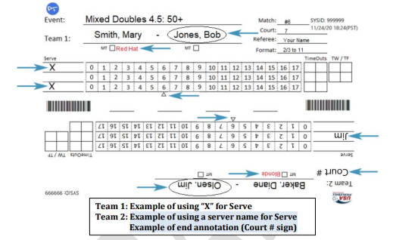
Sec. 4.- Preparación de la hoja de puntuación
Rodear con un círculo al servidor inicial de cada equipo
Marcar el equipo que inicia el servicio en cada juego: "x" o el nombre del servidor inicial en la columna "Servir" para cada equipo
Anotar qué campo fue elegido por el equipo que hizo la selección bajo los nombres de los equipos
Anotar pistas clave para identificar a los jugadores

Slide 13
Hoja de Puntuación – Video Cap. 4
https://youtu.be/M2QDfbI4ovg?t=242

Slide 14
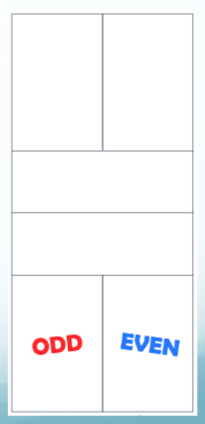
Posición de los jugadores en singles
La posición correcta del jugador se determina por el marcador par (even) o impar (odd).
Cuando el marcador del servidor es par debe de colocarse en el lado derecho (even).
Cuando el marcador es impar el servidor lo hará desde el lado izquierdo (odd).
El receptor se colocará diagonalmente opuesto al servidor.
IMPAR
PAR

Slide 15
Posición de los jugadores en mini- singles
La posición correcta del jugador se determina por el marcador par (even) o impar (odd).
Cuando el marcador del servidor es par debe de colocarse en el lado derecho (even).
Cuando el marcador es impar el servidor lo hará desde el lado izquierdo (odd).
El receptor también se colocará en función de su marcador y las líneas válida son las del lado donde corresponde a cada jugador.
IMPAR
PAR

Slide 16
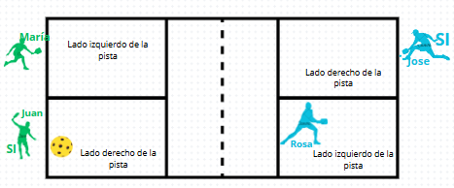
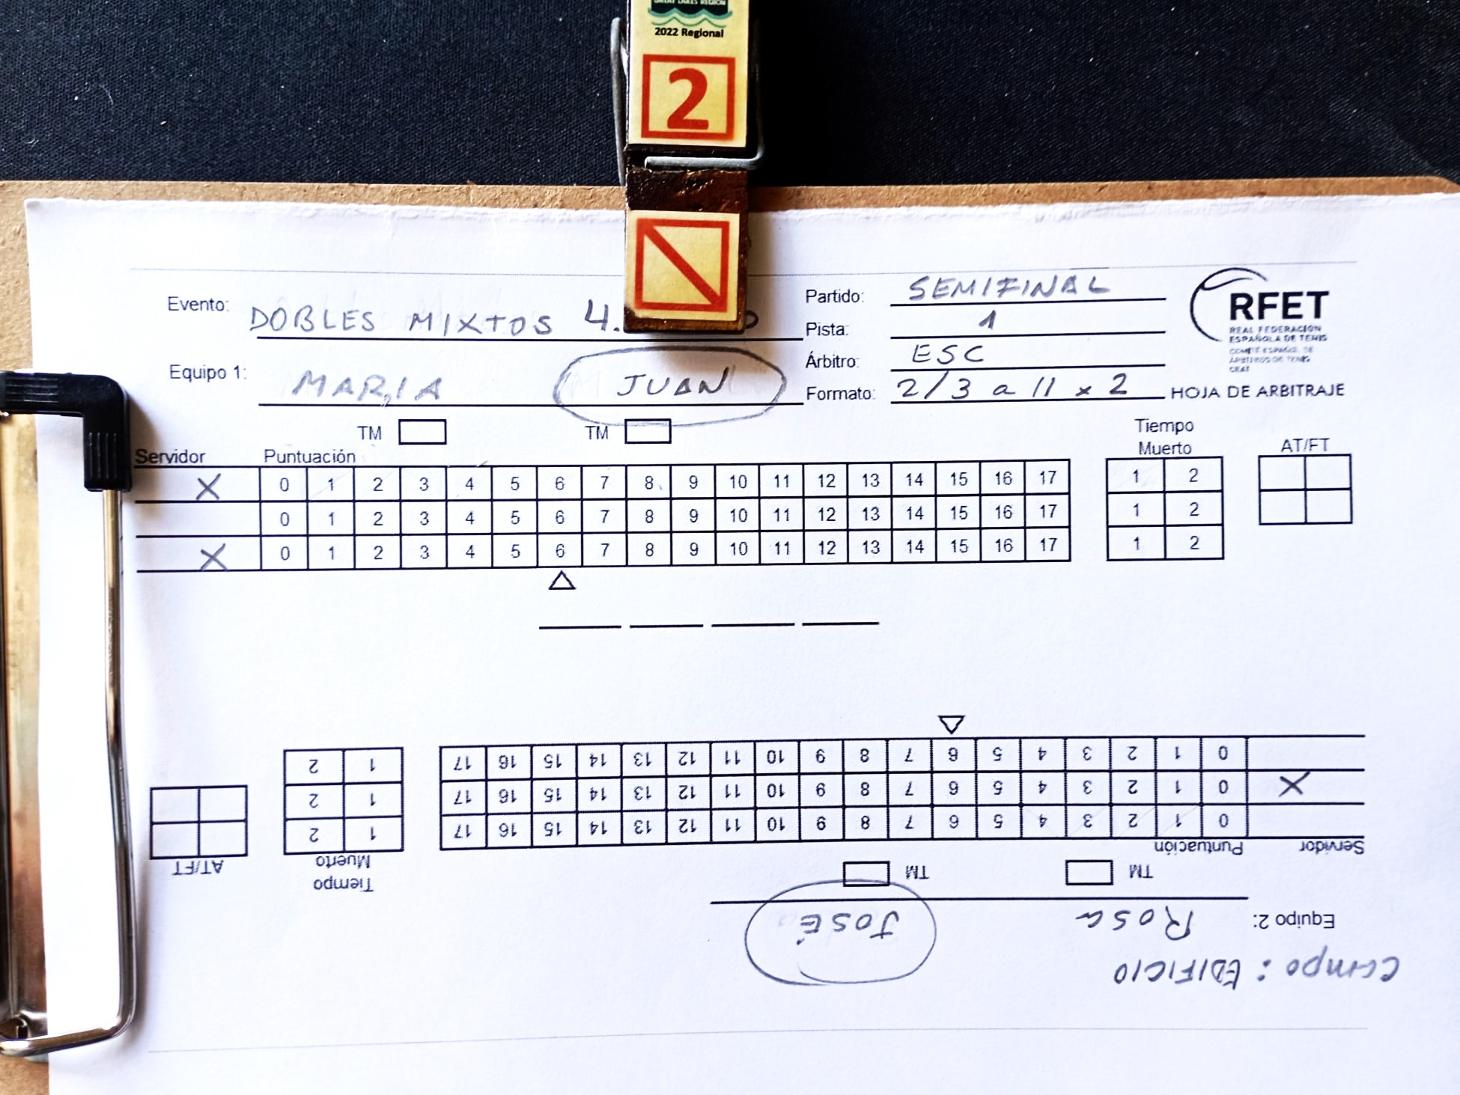
Posición de los jugadores en dobles
Los jugadores en el lado par del campo tienen pulseras de servidor @ 0-0-2
Confirmar los nombres de los equipos (solo al comienzo del partido)
Confirmar visualmente al servidor inicial y el posicionamiento del restador
Posiciónese de 1 a 3 m DIRECTAMENTE DETRÁS del poste de la red
Apunte el clip del portapapeles hacia el equipo de servicio.
La pinza de servidor sobre el Servidor inicial (con círculo) con el "\2" al frente

Slide 17
Posición Jugadores – Video Cap. 3
https://youtu.be/M2QDfbI4ovg?t=149
Arbitrando un partido – Video Cap. 6
https://youtu.be/M2QDfbI4ovg?t=464

Slide 18
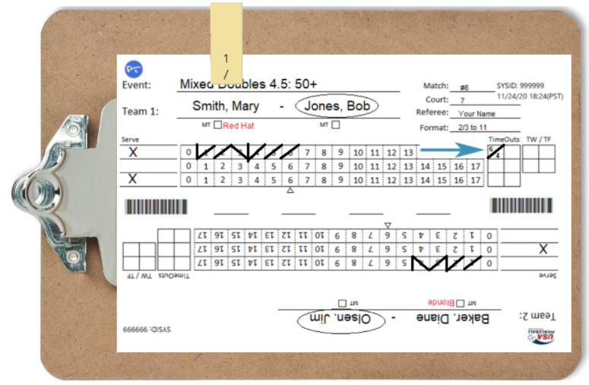
Ejercicio 1
Smith,
Mary
Olsen, Jim
Jones, Bob
Baker, Diane
¿Dónde debe estar colocada “Smith, Mary”? Y “Olsen, Jim”?
¿A quien le toca sacar?

Slide 19
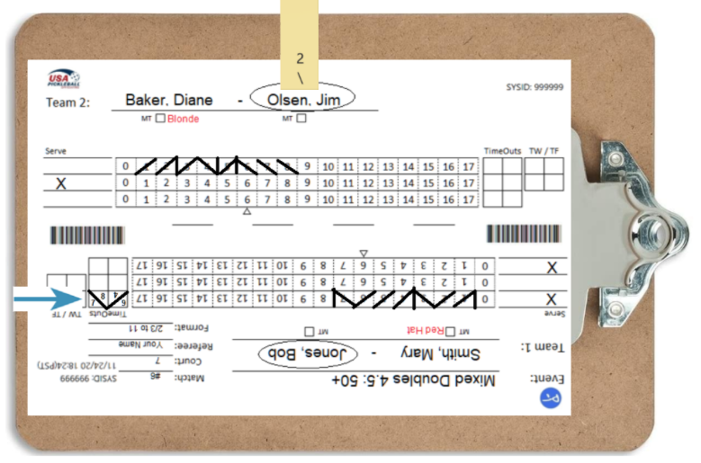
Ejercicio 2
¿Dónde debe estar colocada “Smith, Mary”? Y “Olsen, Jim”?
¿A quien le toca sacar?

Slide 20
Ejercicio 3
Jones, Bob
Olsen, Jim
Smith,
Mary
Baker, Diane
¿Dónde debe estar colocada “Smith, Mary”? Y “Olsen, Jim”?
¿A quien le toca sacar?

Slide 21
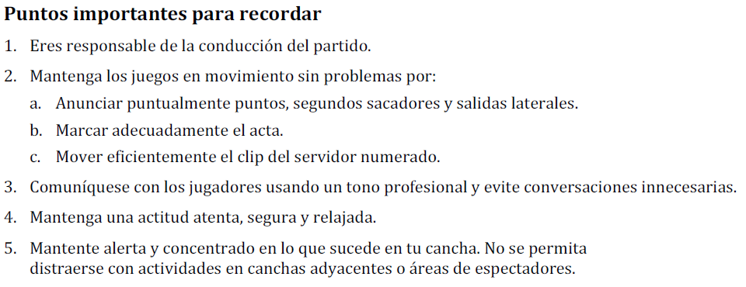
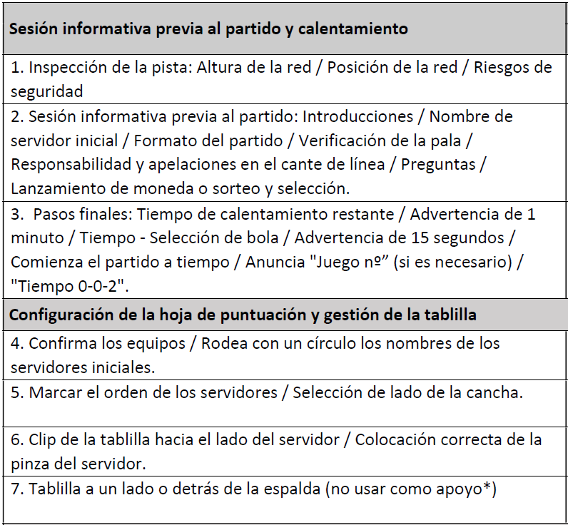
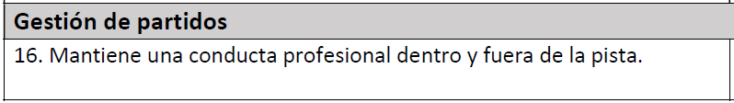
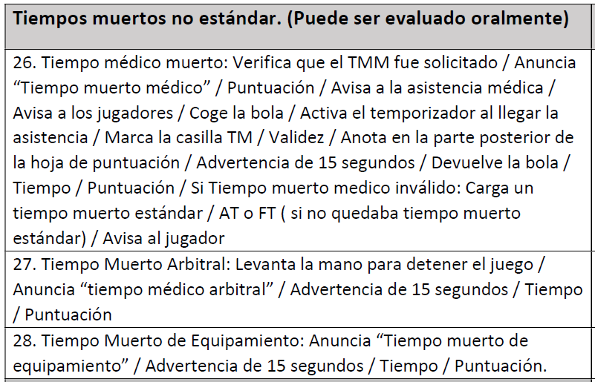
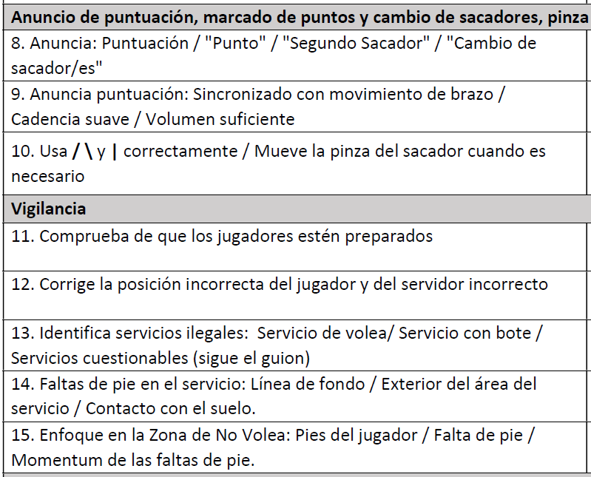
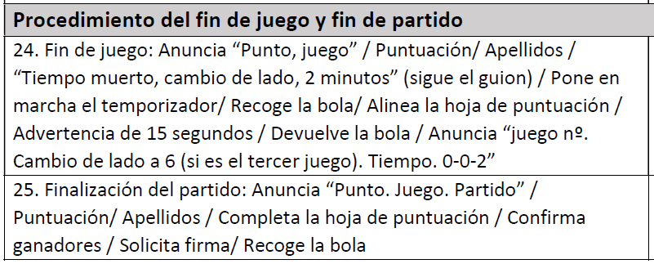
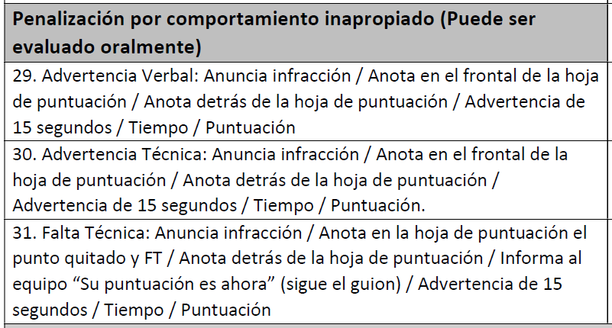
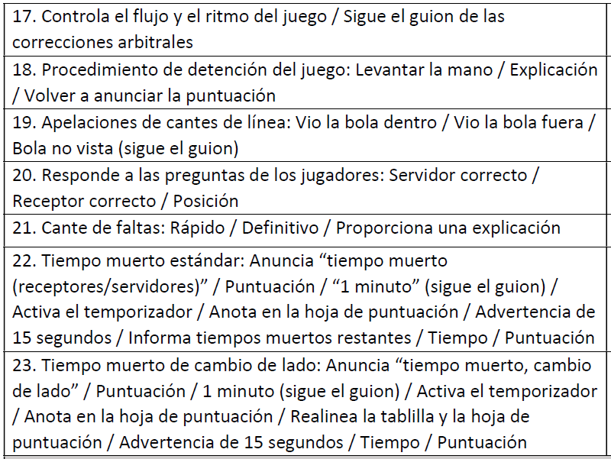
Arbitraje de un partido

Slide 22
Situaciones Clave e Infracciones de reglas
Errores de posición del jugador y secuencia del servidor: diligente en confirmar la corrección antes de cantar el marcador para comenzar un rally.
Stacking (australiana): concéntrese sólo en el servidor correcto y en el receptor correcto según el marcador (par o impar) que ha marcado en la planilla. Ignore dónde se encuentra cualquiera de los compañeros.
Preguntas sobre las posiciones correctas de los jugadores o la secuencia del servidor: el JP es responsable de corregir los errores de posición del jugador y secuencia del servidor antes de anunciar el marcador antes de comenzar cada jugada.
Preguntas y desafíos sobre la puntuación: La oportunidad de cuestionar el marcador finaliza cuando la pelota es golpeada para devolver el servicio (resto) o la pelota queda muerta, lo que ocurra primero.
Saque antes de que se anuncie el marcador: sólo es falta si saca mientras se está cantando la puntuación.
Si los jugadores cambian de lado de servicio después de que se anuncie el marcador: detener inmediatamente el juego y anuncie que volverá a cantar el marcador.
Tiempo muerto solicitado después de realizar el saque: “Falta”. Explique brevemente, según sea necesario.
8. Violación de 10 segundos: "Falta." Explique brevemente, según sea necesario. Se puede parar la cuenta por pregunta de un jugador. Se reiniciará el canto de marcador.
9. Acciones de saque de volea ilegales: Reconocer un servicio de volea ilegal puede ser difícil. Si no está seguro, solicite un nuevo servicio sin penalización para el jugador.
Acciones de servicio con bote ilegales: Fuerza agregada = Falta.
Faltas de pie en el servicio: Los pies del servidor no pueden estar en contacto con la pista o la superficie de juego fuera de la prolongación de las líneas lateral y central, y al menos un pie debe estar apoyado en el suelo cuando se golpea la pelota para realizar el servicio. No sancionar la falta hasta que se golpe el servicio.
Si el servicio toca la red y luego cae en cualquier lugar del área de servicio correcta, el juego continúa.
Es falta si el servicio bota en la ZNV del receptor, que incluye todas sus líneas.
Cambio de servidor inicial: Si un jugador se niega a usar la identificación del servidor inicial, imponer la pérdida de partido. Los equipos pueden cambiar el servidor inicial entre juegos. Confirmar con cada equipo entre juegos si mantendrán el mismo servidor inicial.

Slide 23
ZNV
https://www.youtube.com/watch?v=xGfLXDTzJck&t=114s
Was This a Kitchen Foot Fault From Jay Devilliers? - Major League Pickleball Season One (youtube.com)
Dave Weinbach-Fault or No Fault-You Make The Call! Pickleball Rules – YouTube (0:00 a 0:45)
Pickleball Rules: You Make The Call! Fault or No Fault - with Slow Motion Video (youtube.com) (start at 0:00 and stop at 1:05)

Slide 24
Situaciones Adicionales – Video Cap. 7
https://youtu.be/M2QDfbI4ovg?t=887

Slide 25
Procedimiento Estándar de Tiempo Muerto
Cuando un jugador pide tiempo muerto:
Guion estandar:
Anunciar: “Tiempo muerto, equipo servidor/receptor, 6-8-2, un minuto”.
Activar el cronómetro.
Moverse al centro de la pista para completar la anotación del tiempo muerto y para Evitar la interacción con los equipos y los espectadores.
Es buena práctica que los jugadores dejen sus palas en el suelo marcando la posición, pero si no lo hacen no se avisa.
Controle la pelota si queda suelta.

Slide 26
Procedimiento Estándar de Tiempo Muerto (cont)
Guion del Tiempo Muerto al final del mismo:
“15 segundos”
“Servidores tienen _X_ tiempos muertos restantes; receptores tienen_X_.”
“Tiempo. 6-8-2.”

Slide 27
Fin de partido – Video Cap. 8
https://youtu.be/M2QDfbI4ovg?t=1004

Slide 28
Al finalizar el partido
Anuncie: "Punto, Juego, Partido, 11-5 y los nombres de los ganadores“.
Dé las gracias a los jueces de línea y despídalos (si los hay).
Orientar la hoja de puntuación con los nombres de los equipos ganadores colocados hacia arriba.
Hacer un círculo a los nombres del equipo ganador y escribir "GANADORES" dentro del círculo.

Slide 29
Al finalizar el Partido (cont)
NO dibuje la línea en los puntos no utilizados del último juego o las casillas de tiempo muerto.
Registre las puntuaciones en medio de la hoja de puntuación si hay líneas o un espacio; si no, registre los marcadores junto a los nombres del equipo ganador.
Registre la puntuación de los juegos en el orden jugado con los puntos del equipo ganador escritos primero (e.g., 11-8, 7-11, 11-4)

Slide 30
Al finalizar el Partido (cont)
Haga que uno de los jugadores ganadores confirme la puntuación y ponga su inicial junto a la misma.
Oriente la hoja de puntuación en la tablilla para que los nombres de los ganadores estén en la parte superior y el clip de la tablilla esté en el lado que prefiera el organizador (si no, a la izquierda).
Devuelva rápidamente la hoja de puntuación al escritorio del árbitro.

Slide 31
APÉNDICE C.- Cantos y Anuncios Estandarizados
Revisar cada sección referenciada para ver el contexto en el que deben de ser usados
SITUACIÓN | REGLA | ANUNCIO
Inicio de un Partido a un Juego | 4.B.5 | “15 segundos” …. “(Nombres, servicio/resto), Tiempo. 0-0-2”
Inicio del primer juego de un Partido a varios Juegos | 4.B.5 | “15 segundos” ….”(Nombres, servicio/resto). Juego 1. Tiempo. 0-0-2”. Ejemplo: “A mi izquierda al servicio Pérez y García, a mi derecha al resto Smith y Jones. Juego 1. Tiempo. 0-0-2”
Tiempo Muerto estandar | 4.H.1 | “Tiempo muerto (sacadores/restadores). (Tanteo). 1 minuto”. Ejemplo: “Tiempo Muerto restadores. 4-6-1. 1 minuto”
Tiempos Muertos restantes | 4.H.7 | “(Sacadores/restadores), (número) Tiempos Muertos restantes”. Ejemplo: “Restadores, ningún TM restante. Sacadores 1 TM”
Reanudar el juego después de un Tiempo Muerto | 4.H.9 | “Tiempo. (tanteo)” Ejemplo: “Tiempo. 8-4-2” “15 segundos…. Tiempo. 9-8-1” (Cuando queden 15 segundos)
Final de un Juego con Juegos a seguir | 4.I.1 | “Punto. Juego. (Tanteo). (Apellidos). Tiempo Muerto. Cambio de campo. 2 minutos” Ejemplo: “Punto. Juego. 11-9. Smith y Jones. Tiempo Muerto. Cambio de Campo. 2 minutos”
Inicio del siguiente Juego | 4.J.9 | “Juego (número). Tiempo. (Tanteo)” Ejemplos: “Juego 3. Tiempo. 0-0-2” “15 segundos…. Juego 2. Tiempo. 0-0-2” (cuando queden 15 seg)

Slide 32
APÉNDICE C.- Cantos y Anuncios Estandarizados (Continuación)
Revisar cada sección referenciada para ver el contexto en el que deben de ser usados
SITUACIÓN | REGLA | ANUNCIO
Final del Partido | 4.L.1 | “Punto. Juego. Partido. (Tanteo). (Apellidos)” Ejemplo: “Punto. Juego. Partido. 15-8. Pérez y García”
Tiempo Muerto de cambio de campo | 4.K.2 | “Tiempo Muerto. Cambio de Campo. (Tanteo). 1 minuto” Ejemplo: “Tiempo Muerto. Cambio de Campo. 6-4-2. 1 minuto”
Final de TM de cambio de campo | 4.K.2 | “Tiempo. (Tanteo)” Ejemplos: “Tiempo. 8-7-1” “15 segundos…. Tiempo. 6-5-2” (Cuando queden 15 segundos)
Servicio de volea cuestionable | 5.A.10 | “Paren el juego. Es cuestionable si (decir lo que corresponda). Servir de nuevo. Volveré a cantar el marcador” Ejemplos: “Paren el juego. Es cuestionable si la bola fue golpeada por encima de la cintura. Servir de nuevo. Volveré a cantar el marcador” “Paren el juego. Es cuestionable si la cabeza de la pala estaba por encima de la muñeca. Servir de nuevo. Volveré a cantar el marcador” “Paren el juego. Es cuestionable si el golpeo no fue hacia arriba. Servir de nuevo. Volveré a cantar el marcador” “Paren el juego. Es cuestionable si la bola fue girada al soltarla. Servir de nuevo. Volveré a cantar el marcador”

Slide 33
APÉNDICE C.- Cantos y Anuncios Estandarizados (Continuación)
Revisar cada sección referenciada para ver el contexto en el que deben de ser usados
SITUACIÓN | REGLA | ANUNCIO
Servicio con bote cuestionable | 5.A.11.b | “Paren el juego. Es cuestionable si (decir lo que corresponda). Servir de nuevo. Volveré a cantar el marcador” Ejemplos: “Paren el juego. Es cuestionable si se añadió fuerza a la bola al soltarla. Servir de nuevo. Volveré a cantar el marcador” “Paren el juego. Es cuestionable si se impartió efecto a la bola al soltarla. Servir de nuevo. Volveré a cantar el marcador”
Lanzamiento de bola no visible en ambos servicios | 5.A.10.d 5.A.11.c | “Paren el juego. Lanzamiento de bola no visible. Servir de nuevo. Volveré a cantar el marcador”
Aviso de 15 segundos | 5.F.3 6.B.1.d 6.B.2.f | “15 segundos….. Tiempo. (Tanteo)”
Apelación de canto de línea. Decisión definitiva | 5.G.2.b.4 | “La bola fue dentro” “La bola fue fuera”
Apelación de canto de línea. Sin decisión | 5.G.2.b.5 5.G.2.b.6 5.G.2.b.8 | “Por regla, el canto se mantiene” “Por regla, la bola es dentro”

Slide 34
Resoluciones Sobre Decisiones del Árbitro Cuestionadas (Challenges)
Llamar a los jugadores a la red para las aclaraciones.
Ignorar los comentarios de los espectadores.
Consultar a los jueces de línea, si los hay.
Cuando se solicite o sea necesario para resolver la disputa, llame al Juez Árbitro.

Slide 35
Resoluciones Sobre Decisiones Cuestionadas (Challenges) (cont)
Si se llama al Juez Árbitro:
Si la Decision del Juez de Pista es correcta– al Equipo que cuestionó:
- Cargar un tiempo muerto estándar al jugador/equipo.
- Señalar una Advertencia Técnica (AT) contra el jugador/equipo.
- Si no quedan tiempos muertos, se cargará una Falta Técnica (FT).
Si la decisión del árbitro es incorrecta, cante "Corrección" y repita el punto.

Slide 36
ACCIONES DE APELACIÓN DE CANTO DE LÍNEA
APELACIONES AL CANTO DE LÍNEA DE JUGADORES | SIN JUECES DE LÍNEA | CON JUECES DE LÍNEA
El Juez de Pista hace el canto | El canto del Juez de Pista prevalece | El canto del Juez de Pista prevalece
El Juez de Pista no puede hacer el canto | El canto del jugador prevalece | El canto del juez de línea prevalece
El Juez de Pista corrige un canto “dentro” | El canto del Juez de Pista prevalece | El canto del Juez de Pista prevalece
El Juez de Pista corrige un canto “fuera” | Falta contra el jugador | Repetición *
Un jugador corrige un canto “dentro” | Los oponentes ganan el rally | Los oponentes ganan el rally
Un jugador corrige un canto “fuera” | Los oponentes ganan el rally | Repetición *
No hay canto de los jugadores, del Juez de Pista ni del juez de línea | La bola es “dentro” | Repetición
* Nota: Un error de arbitraje ocurre cuando el canto “fuera" de un oficial es corregido por el Juez de Pista o los jugadores beneficiados, resultando en una repetición debido a que el rally terminó prematuramente pero un equipo puede conceder el rally a sus oponentes

Slide 37
Espectadores y Coaching (Aconsejar)
Controlar a los espectadores educadamente, pero con firmeza.
Coaching Permitido SÓLO en el calentamiento, durante los tiempos muertos y entre juegos.
El coaching incluye instrucciones verbales, no verbales y electrónicas.
Se castiga con una AV o una AT a juicio del árbitro.
No permitir que los espectadores hagan coaching, hagan cantos de línea o interfieran con el partido de ninguna manera.

Slide 38
Espectadores & Coaching
Ejemplos de Coaching:
- “Sube a la línea”
- “Pide Tiempo Muerto”
- “Juégale al revés”
- “Tira al centro”
- “Tómate tu tiempo”
- “Juega blando”
Ejemplos de comentarios que no constituyen coaching:
- “Gran golpe”
- “Sigue así”
- “Puedes hacerlo”
- “Vamos”

Slide 39
Distracciones (Distractions)
Las distracciones son producidas por los jugadores.
Señalar falta si un jugador crea una distracción
(por ejemplo, agitar la pala o los brazos, hacer ruidos fuertes o gritos, etc.).
Cuando un oponente está a punto de golpear la pelota.

Slide 40
Interferencias (Hinders)
Las interferencias NO son producidas por los jugadores.
Parar el juego y repetir el punto si se produce una interferencia en el rally. Ejemplos:
Pelota que cruza la pista, objetos volantes, jugador de una pista lateral que invade la nuestra, …

Slide 41
Mantener a ambas partes igualmente informadas (Transparencia)
Conferenciar en el centro de la pista con todos los jugadores.
Incluir a todos los jugadores: evitar la percepción de que un equipo gana ventaja o favoritismo, todos escuchan lo mismo al mismo tiempo.
Si la discusión se vuelve intensa, rebájela:
Córtela. Enviar a todas las partes a rincones neutrales.
Anuncie Tiempo y cante el marcador.
Notes:
To Ensure TRANSPARENCY

Slide 42
Comportamiento del Jugador y Remedios
Mantenga la calma: Mantener una mente abierta y un comportamiento amable.
Reúna a los jugadores en la mitad de la pista, lejos de los espectadores.
Emitir una Advertencia Verbal (AV), Advertencia Técnica (AT) o Falta Técnica (FT) (según la gravedad).
Pueden emitirse independientemente una de otra y siempre al finalizar el rally.
Si el jugador continúa creando problemas... Intensificar la disciplina, según se considere necesario.

Slide 43
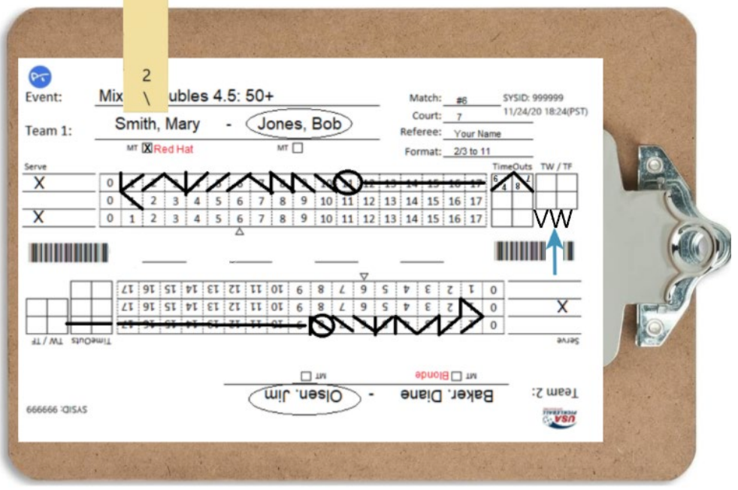
Advertencia Verbal (AV)
Una advertencia verbal no resulta en ninguna penalización
Se emite una advertencia verbal (AV) para evitar que se intensifique cualquier comportamiento inapropiado
Anotar AV en la parte frontal de la hoja de puntuación y en la parte posterior de la hoja de puntuación (similar a una AT o FT)
Se puede emitir una advertencia verbal a cada equipo durante un partido, antes o después de una AT o FT

Slide 44
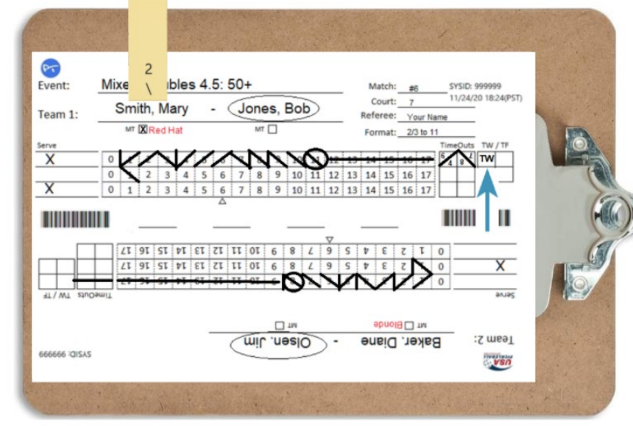
Advertencia Técnica (AT)
Una segunda advertencia técnica en un partido (por cualquiera de los jugadores del equipo, por cualquier motivo) garantiza una FT. AT+AT = FT
1 + 1 = 2 Strikes
Después de que se emita la advertencia técnica (AT), en la hoja de puntuación:
Marque “AT” en la casilla AT/FT

Slide 45
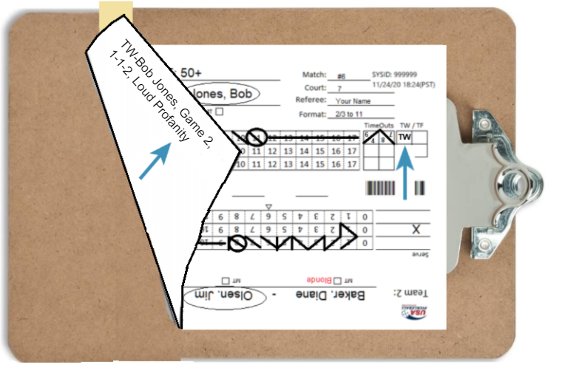
Registro de Advertencia Técnica (cont)
Registre los detalles en la parte posterior de la hoja de puntuación (No quitar la pinza del servidor)
Después de documentar la AT:
Anunciar "15 segundos“.
Verificar que los jueces de línea están preparados (si los hay).
Después de los 15 segundos, anunciar "Tiempo“
Cantar la puntuación e iniciar la cuenta de 10 segundos

Slide 46
Faltas Técnicas
Las faltas técnicas (FT) se emitirán por:
Lanzamiento intencionado de la pala.
Lenguaje extremadamente objetable o blasfemias.
Amenazas a cualquier persona. Perder el desafío al árbitro cuando no hay tiempos muertos disponibles.
Comportamiento antideportivo extremo.
O??
Las faltas técnicas (FT) se señalarán después de que termine el rally.
Cuando se emita una falta técnica (FT):
Restar un punto del equipo infractor.
(a menos que su puntuación sea "0", si es "0" se agregará un punto a la puntuación del equipo no infractor)
Una segunda advertencia técnica en un partido (por cualquiera de los jugadores del equipo, por cualquier motivo) garantiza una FT. AT+AT = FT

Slide 47
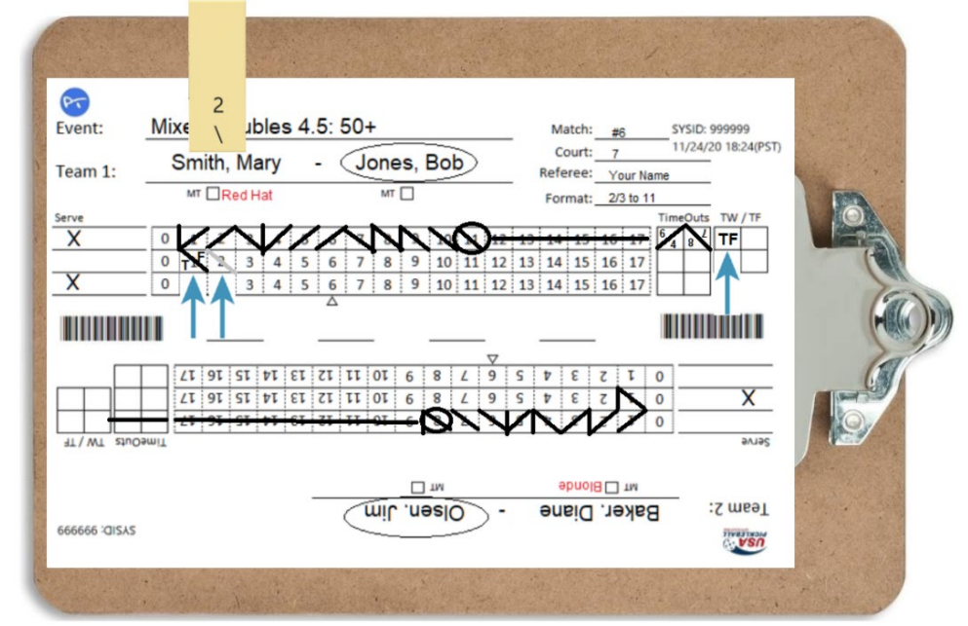
Registro de una Falta Técnica – Deducir un Punto
Cuando el equipo infractor tiene al menos un punto: frente a la hoja de puntuación
1.- Borrar el punto "/\" de la hoja de puntuación
2.- Marcar “FT" en la casilla AT / FT de ese equipo
3.- Marcar otro “FT" en el cuadro de puntuación a la izquierda de la diagonal eliminada
4.- Registrar los detalles en la parte posterior de la hoja de puntuación, de manera similar a una advertencia técnica

Slide 48
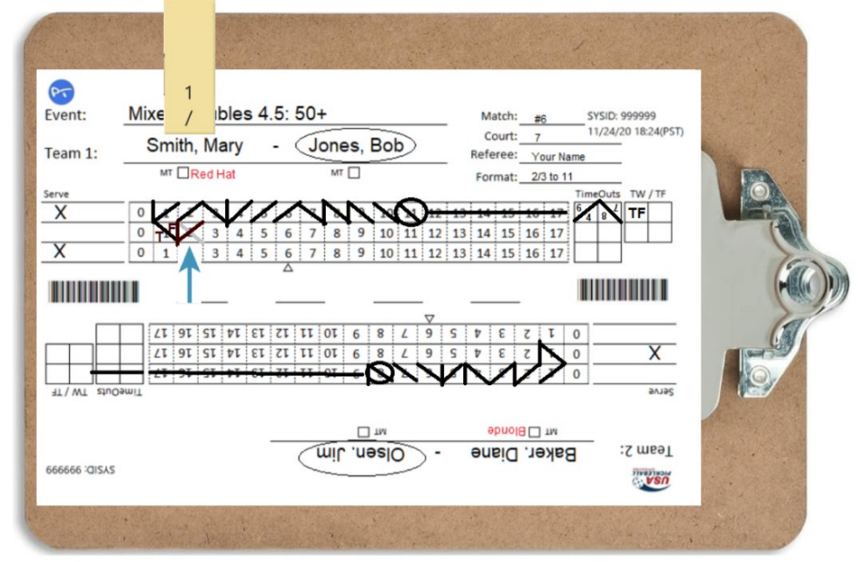
Registro de un Punto
Después de que se haya deducido un punto por Falta Técnica

Slide 49
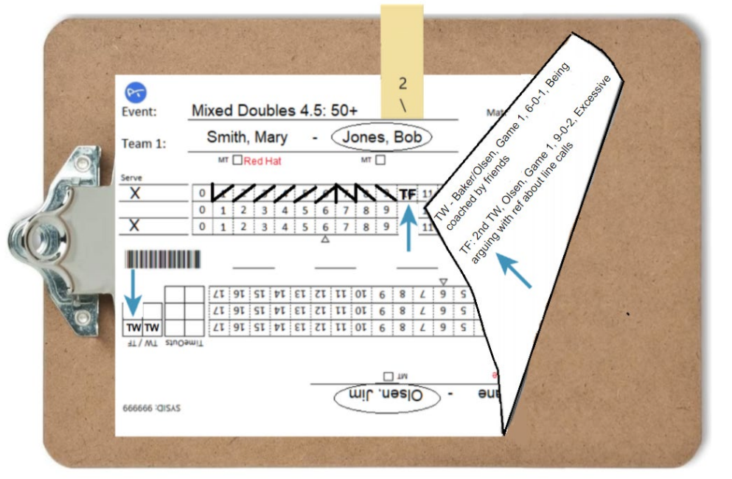
Registro de una Falta Técnica – Añadir un Punto
Cuando el equipo infractor tiene "0" puntos
2.- Marcar “FT” en el cuadro de puntuación (del equipo no infractor) a la derecha de la última puntuación de ese equipo
1.- Marcar “FT" en la casilla AT / FT del equipo infractor
Si la FT es del receptor, el FT se pone hacia arriba en la casilla del equipo al servicio
Si la FT es del servidor, el FT se pone hacia arriba en la casilla del equipo al resto (que estará al revés) seguido con la marca vertical “|”

Slide 50
Faltas Técnicas (cont)
Después de cambiar la puntuación adecuadamente:
Informar claramente al equipo afectado que se ha restado o agregado un punto a su puntuación.
Una Falta Técnica no tendrá ningún efecto en el cambio del servidor o cambio de saque.
Si es necesario, corregir la posición de los jugadores.
Anunciar "15 segundos“.
Al cumplirse, anunciar "Tiempo“.
Cantar la puntuación e iniciar la cuenta de 10 segundos.

Slide 51
Advertencias Técnicas y Faltas Técnicas
Las casillas AT/FT de la hoja de puntuación no son "columnas", sino cuatro cuadros que se pueden usar para las AT o FTs.
Combinaciones de AT y FTs:
AT + AT = FT (1 + 1 = 2 Strikes)
AT + FT = Pérdida del Juego (PJ) (1 + 2 = 3 Strikes)
FT + AT = Pérdida del Juego (PJ) (2 + 1 = 3 Strikes)
FT + FT = Pérdida del Partido (PP) (2 + 2 = 4 Strikes)

Slide 52
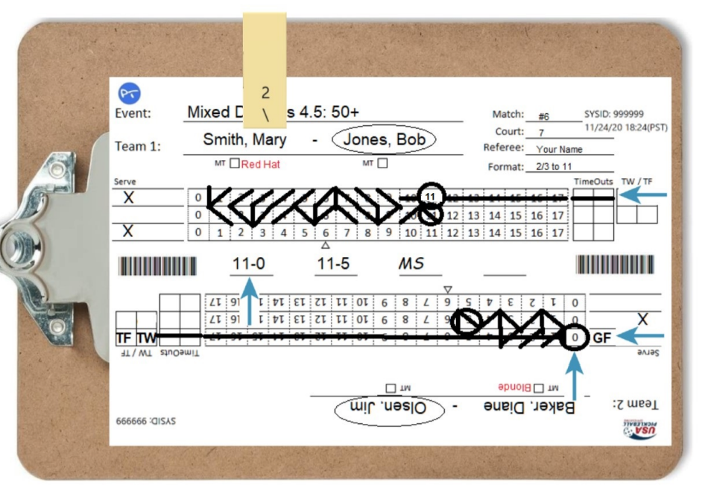
Pérdida de Juego (PJ) y Pérdida de Partido (PP) por sanción (Match Forfeit- MF)
PJ por AT/FT:
Anotar la AT/FT sin ajuste de puntos ya que se apunta un 11-0
Anotar PJ al lado del 0 del infractor
Finaliza el juego en curso
Circular el 11 del ganador y el 0 en el perdedor
Alinear todas las casillas tanto de ganador como perdedor
PP por AT/FT:
Anotar la AT/FT sin ajuste de puntos ya que se apunta un 11-0
Anotar PP por regla (MF) al lado del 0 del infractor
Finaliza el partido en curso
Hacer círculo en el 11 del ganador y el 0 del perdedor
Rayar todas las casillas del perdedor y las no usadas del ganador
Encierre en circulo los nombres de los ganadores y ponga la palabra “GANADORES” en el circulo
Escribir FORFEIT o PERDIDO POR REGLA debajo de las puntuaciones
GANADORES
0
FORFEIT
TW
MF

Slide 53
Declare una Pérdida de Partido (Match Forfeit) si:
Durante un partido, se descubre que un jugador está jugando con una pala que no está aprobada por USA Pickleball.
El jugador se niega a usar la identificación designada para el servidor inicial.
Cuando AT & FT strikes = 4.
(AT (1) + FT (2) = JP (3) + AT/FT (1) = PP (4))

Slide 54
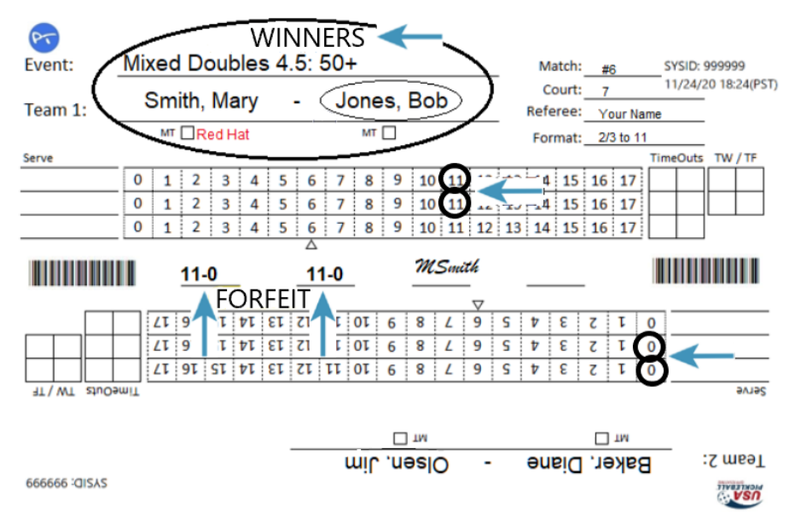
Registro de un Partido Perdido (Match Forfeit)

Slide 55
Sea Profesional y Competente
El partido es sobre los jugadores y el juego NO el árbitro
"El árbitro más exitoso es el que nadie recuerda después del partido"

